Slide 1
Идентификация Wi-Fi абонентов
как дополнительная услуга
оператора связи

Slide 2
ППРФ №758 от 31 июля 2014г. Вводит в правила оказания услуг связи требование об идентификации пользователей интернет у клиентов юридических лиц и ИП

Slide 3
Яндекс wordstat
Пятикратный рост интереса
к запросам:
Идентификация wifi
Идентификация wi-fi
Авторизация wifi
Авторизация wi-fi

Slide 4
Существующие Wi-Fi точки на сети оператора
Сеть ШПД

Slide 5
Существующие Wi-Fi точки на сети оператора
Контроллер
доступа
Сеть ШПД
VLAN

Slide 6
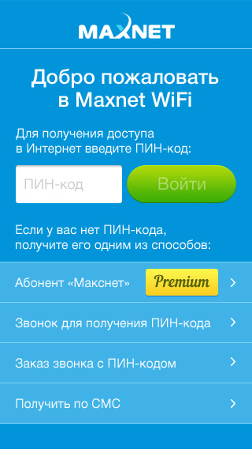
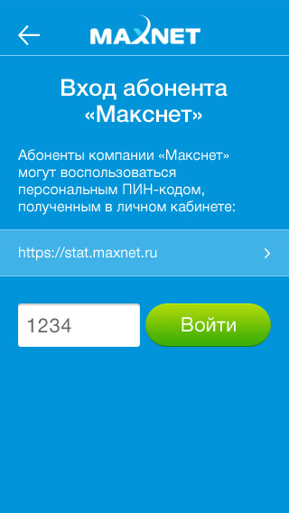
Демонстрация бренда
Отображение логотипа и
Фирменных цветов на странице
идентификации
Приоритетный доступ
Предоставление лучших условий
Для собственных абонентов

Slide 7
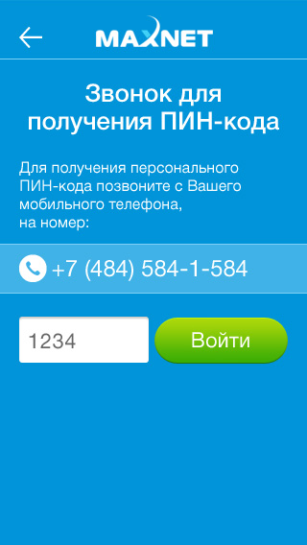
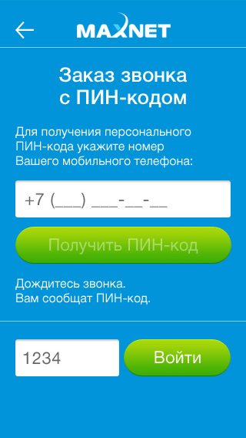
Идентификация по СМС
В письме № ДА-П12-20690
Минкомсвязи разъясняет
Процедуру идентификации
С помощью СМС
Альтернатива
Идентификация с помощью
входящего или исходящего
Звонка на номер абонента.

Slide 8
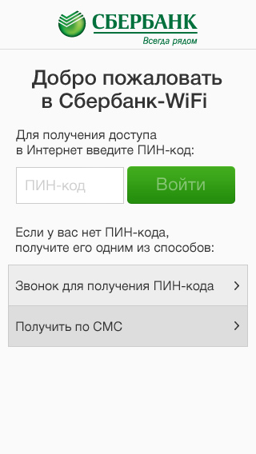
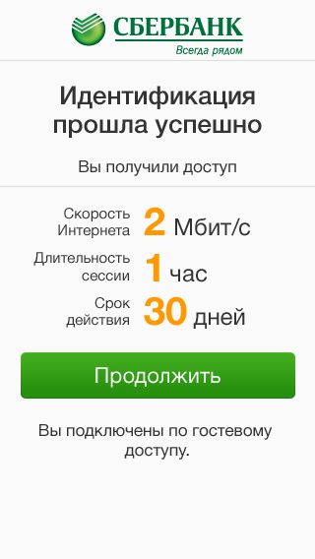
Кастомизация
Уникальный внешний вид
Для уникальных клиентов
Альтернатива
Идентификация с помощью
входящего или исходящего
Звонка на номер абонента.

Slide 9
Интересные данные
Контроллер
доступа
Сеть ШПД
VLAN

Slide 10
Интересные данные
Контроллер
доступа
Сеть ШПД
VLAN

Slide 11
Интересные данные
Эрегион
Интересные данные есть у Гугла и сотовых операторов
Проходимость в конкретных местах (парки, кафе, трц, …)
Часы пик в различных организациях
Корреляция интересов пользователей Wi-Fi
Рохан
Гондор
Мордор

